Slide 1
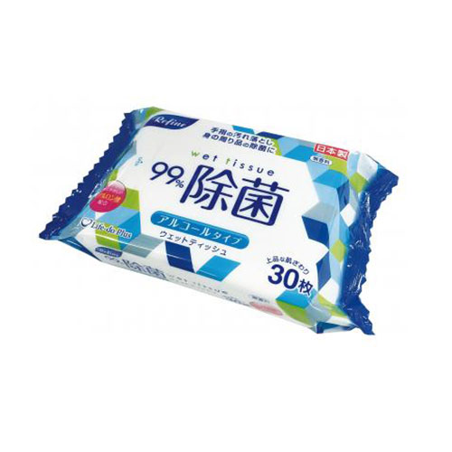
【提案書】
リファイン アルコール除菌おでかけウェット 30枚
特徴
普段使いのバッグなどに入れておくのに便利なコンパクトサイズのアルコールウェットシートです。30枚入りとたっぷり入っているためノベルティ用としても喜ばれやすいアイテムです。
納期
納期スペース
仕様
素材：不織布(レーヨン・ポリエステル)
サイズ：15×20cm
包装：なし
お見積
お見積りスペース

